Slide 1
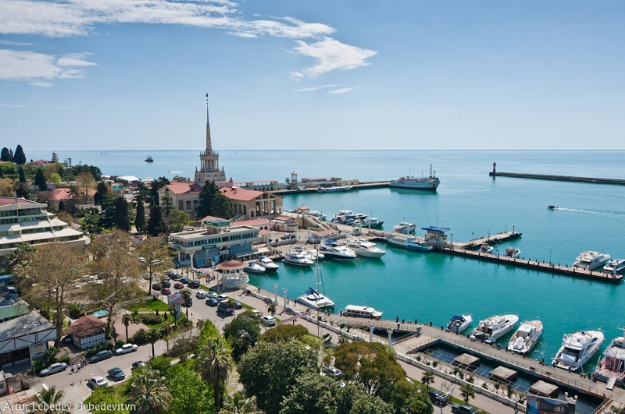
Торгово-деловой центр
«Александрия»
г.Сочи
2014 г.

Slide 2
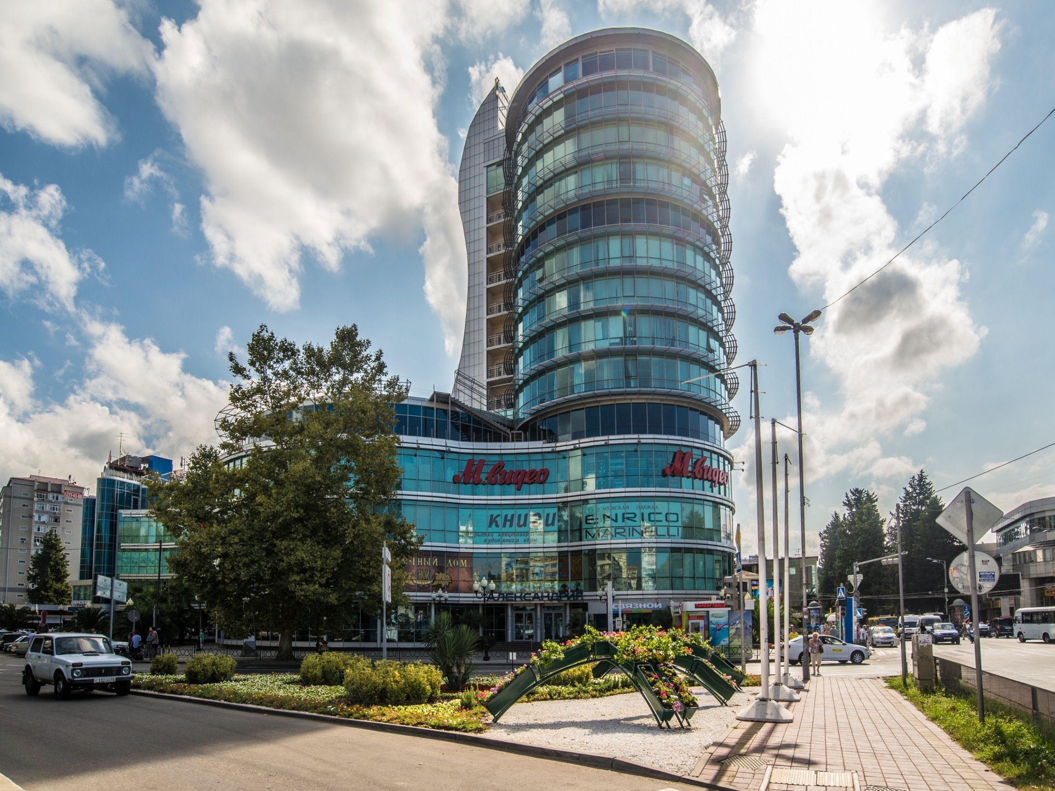
Торгово–деловой центр «Александрия» находится на пересечении центральных улиц города – Московская и Конституции– в деловой части Сочи, где расположены основные административные здания, офисы, гостиницы, магазины, рестораны, культурные и исторические достопримечательности. К торговому центру предусмотрены подъезды с нескольких улиц, есть прекрасная возможность воспользоваться услугами собственной большой автостоянки.

Slide 3
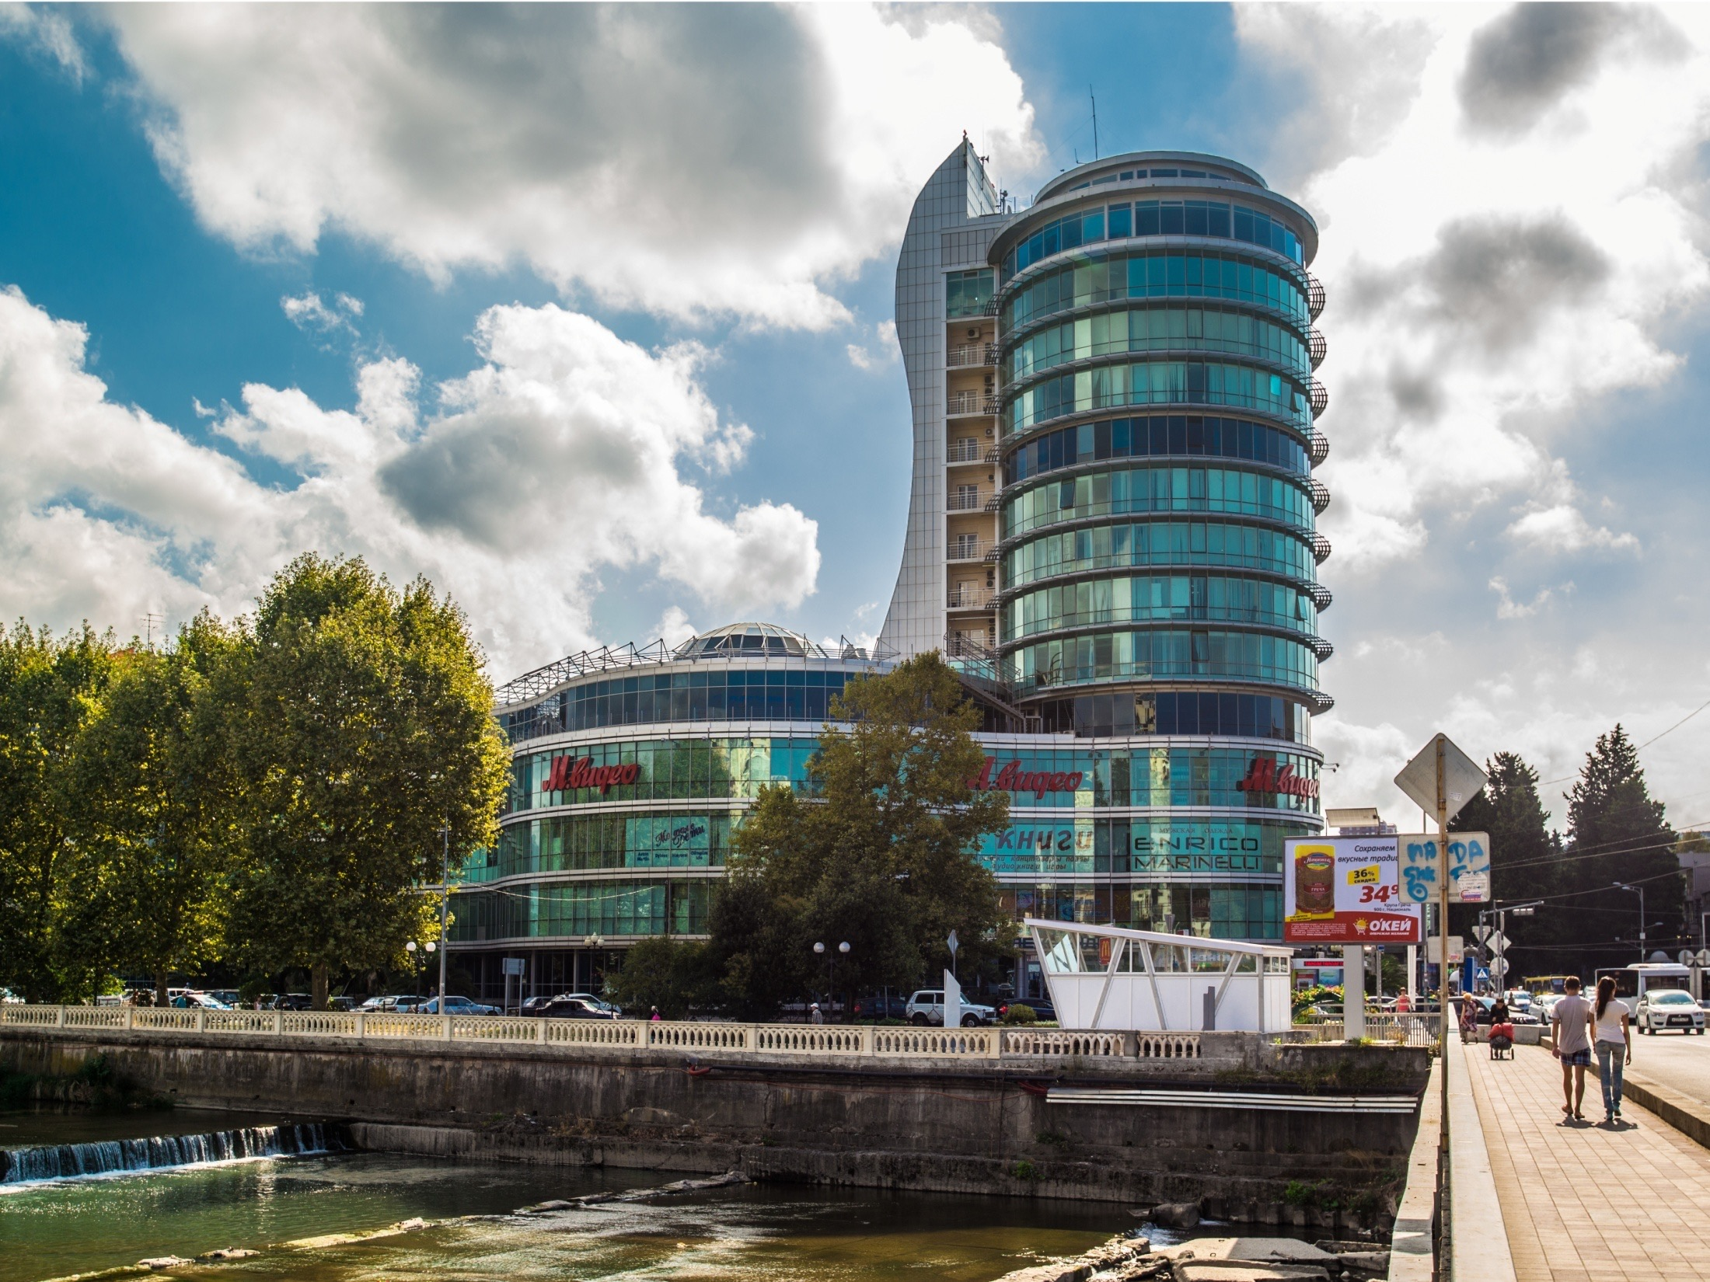
У комплекса: наличие всех документов подтверждающих возможность эксплуатации объекта недвижимости для размещения магазина; площадь помещения 1200-1800 кв.м.; высота помещения более 3 м.; удобный проезд к месту разгрузки, наличие и работоспособность грузовых лифтов; возможность доставки и разгрузки товара в рабочее время без ограничений; расположение торгового зала, подсобных и технических помещений на одном уровне; объект недвижимости оснащен всеми необходимые инженерные коммуникации и мощностями согласно потребностям.

Slide 4
Технико-экономические показатели существующей 1-ой очереди строительства:
Общая площадь зем. участка 13800 м2
Общая площадь участка 1-ой очереди строительства 3400 м2
Площадь застройки 2100 м2
Количество зданий 1
Этажность 5-15 (переменная)
Общая площадь строительства 15598,5 м2
Площадь помещений ресторана 5 этажа 1990 м2
Площадь открытой обзорной площадки 560 м2
Площадь ресторана офисной части 263 м2
Площадь офисной части 3286,5 м2
Этажность офисной части 15
Площадь торговой части 8291,3 м2
Этажность торговой части 5
Площадь подземного этажа 1582,2
Количество машиномест 300
Наземная парковка 350

Slide 5
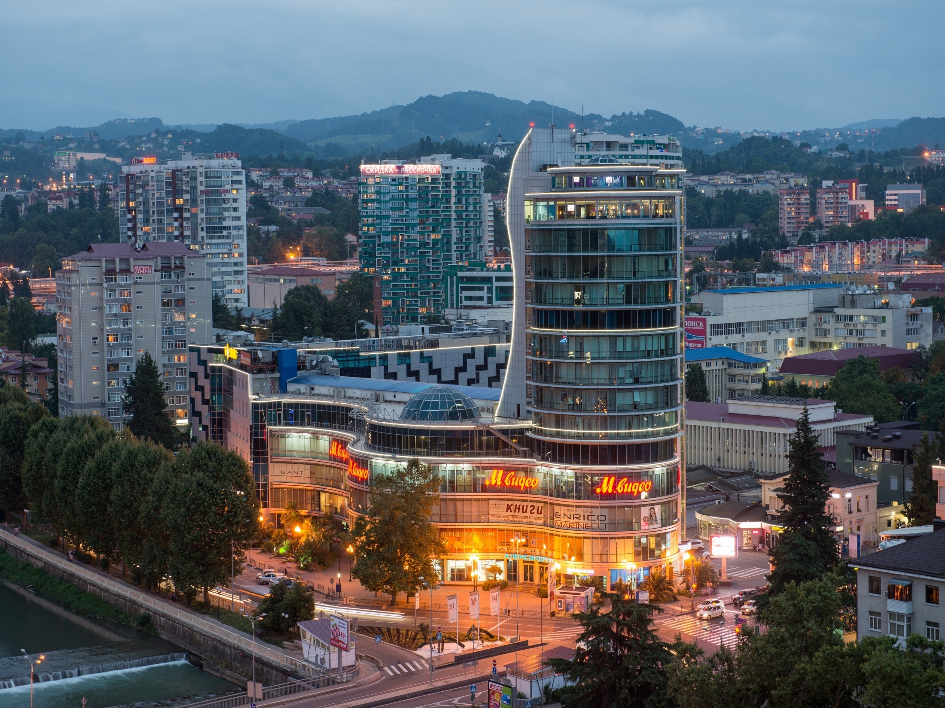
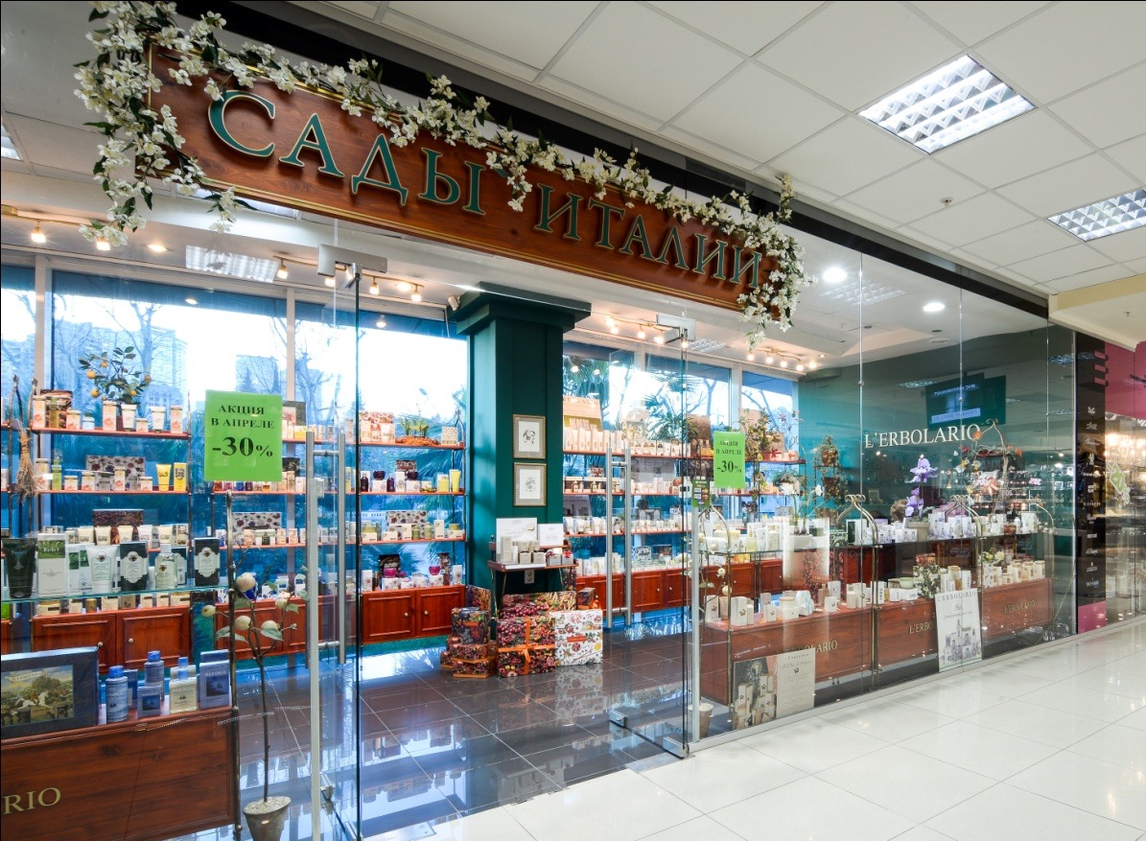
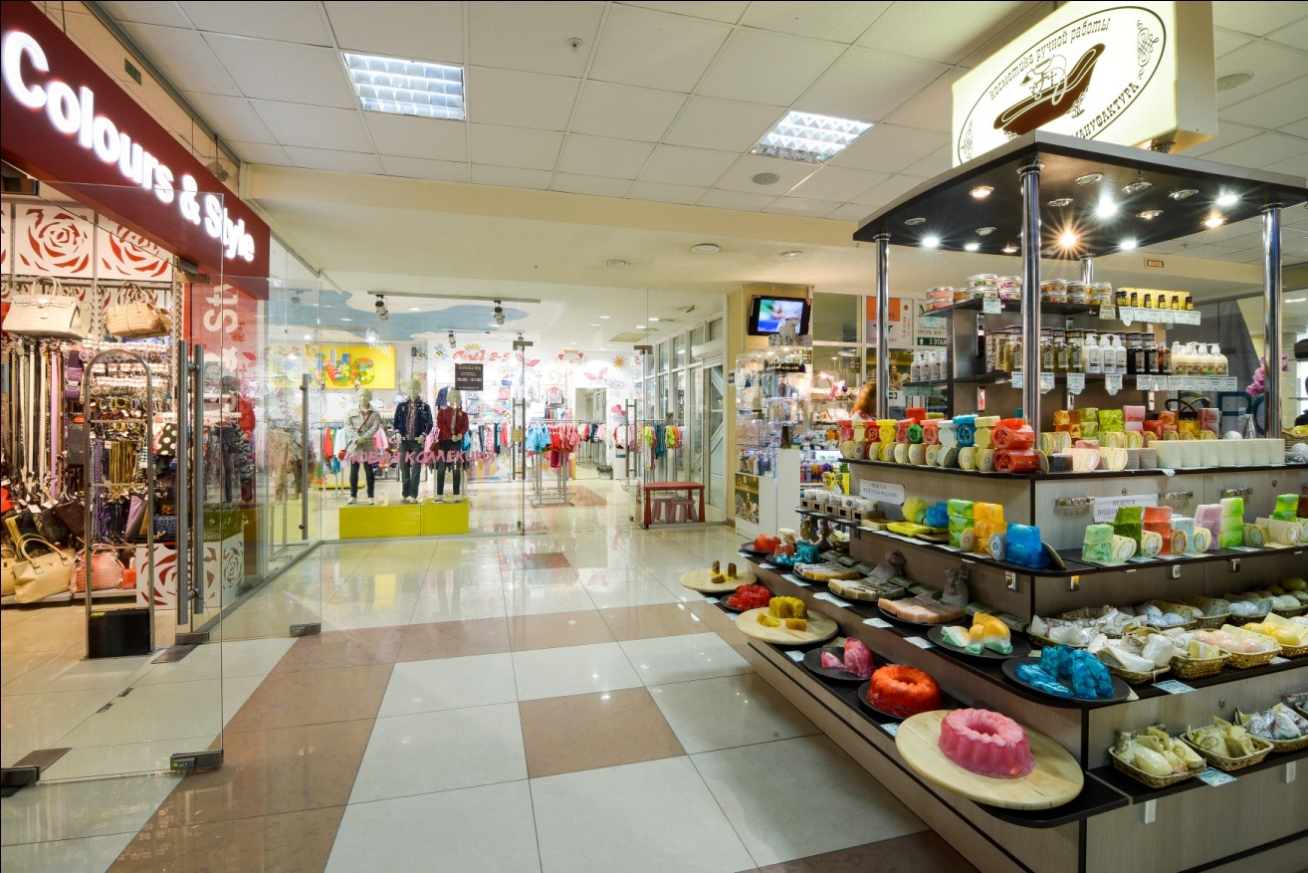
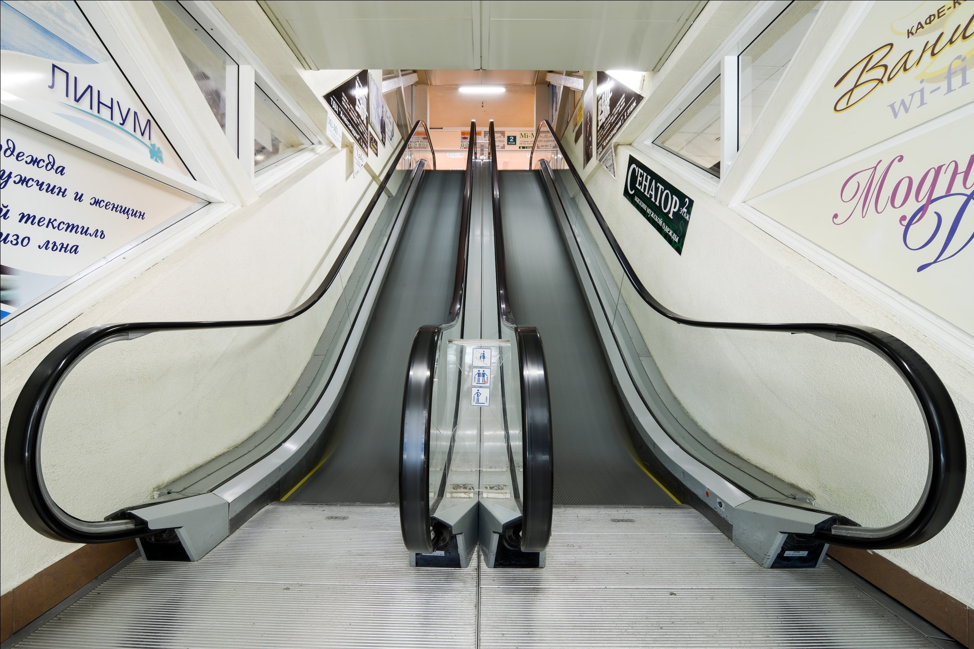
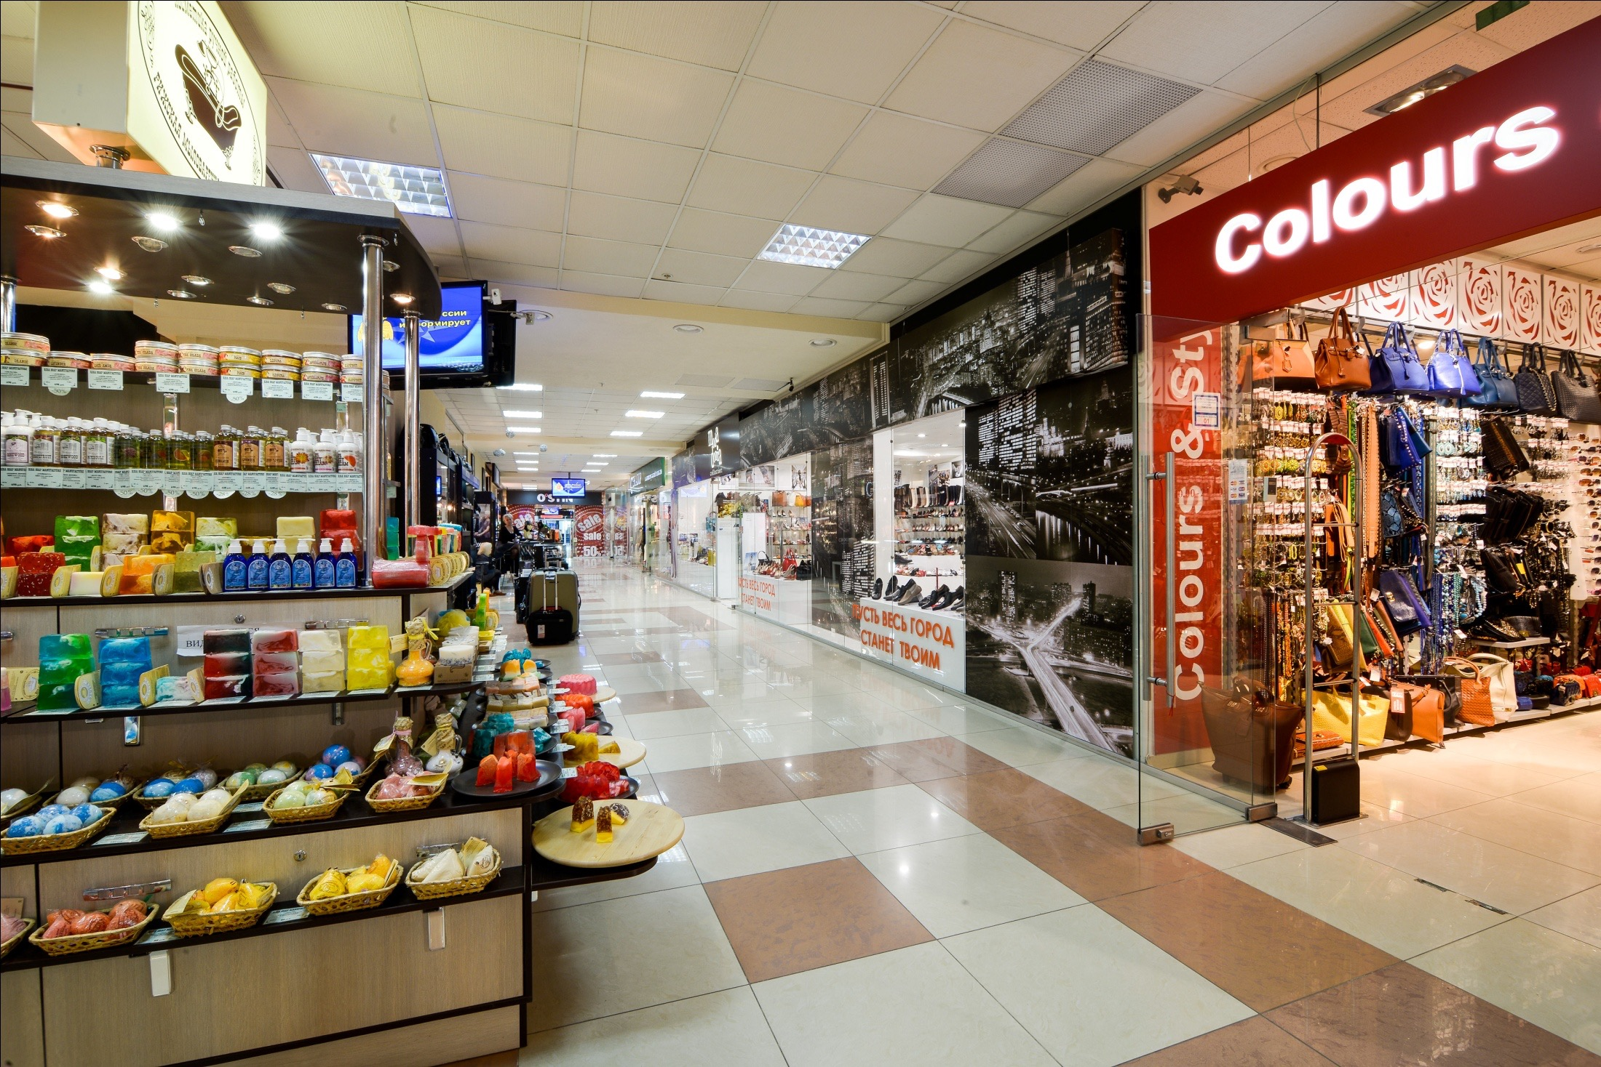
–

Slide 6
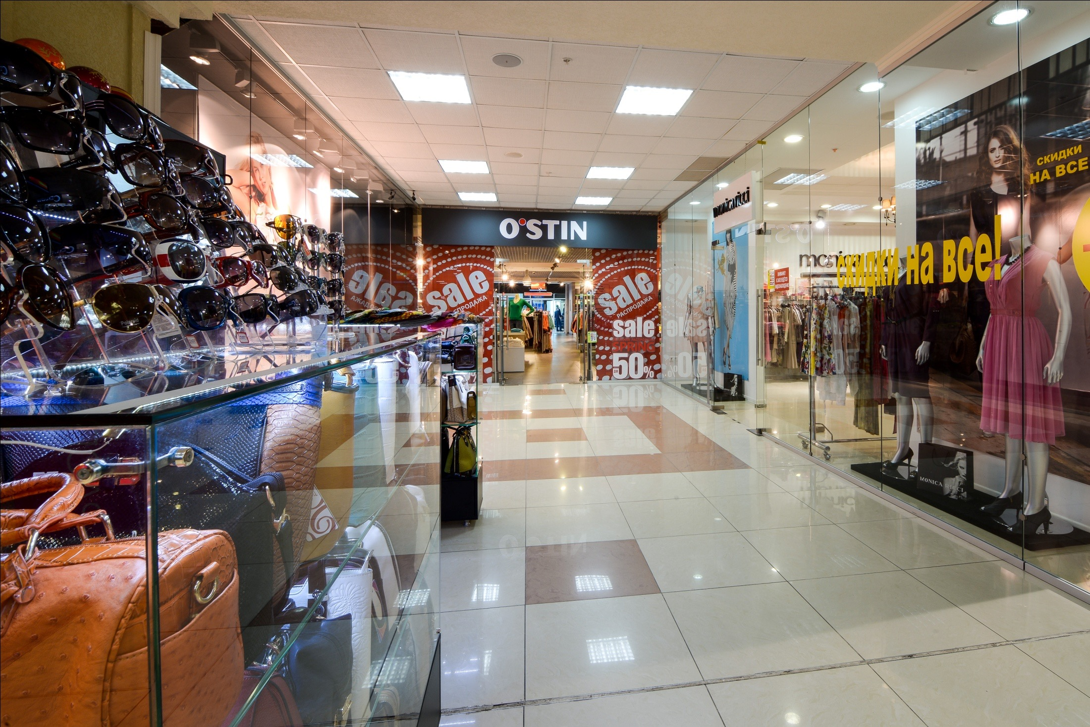
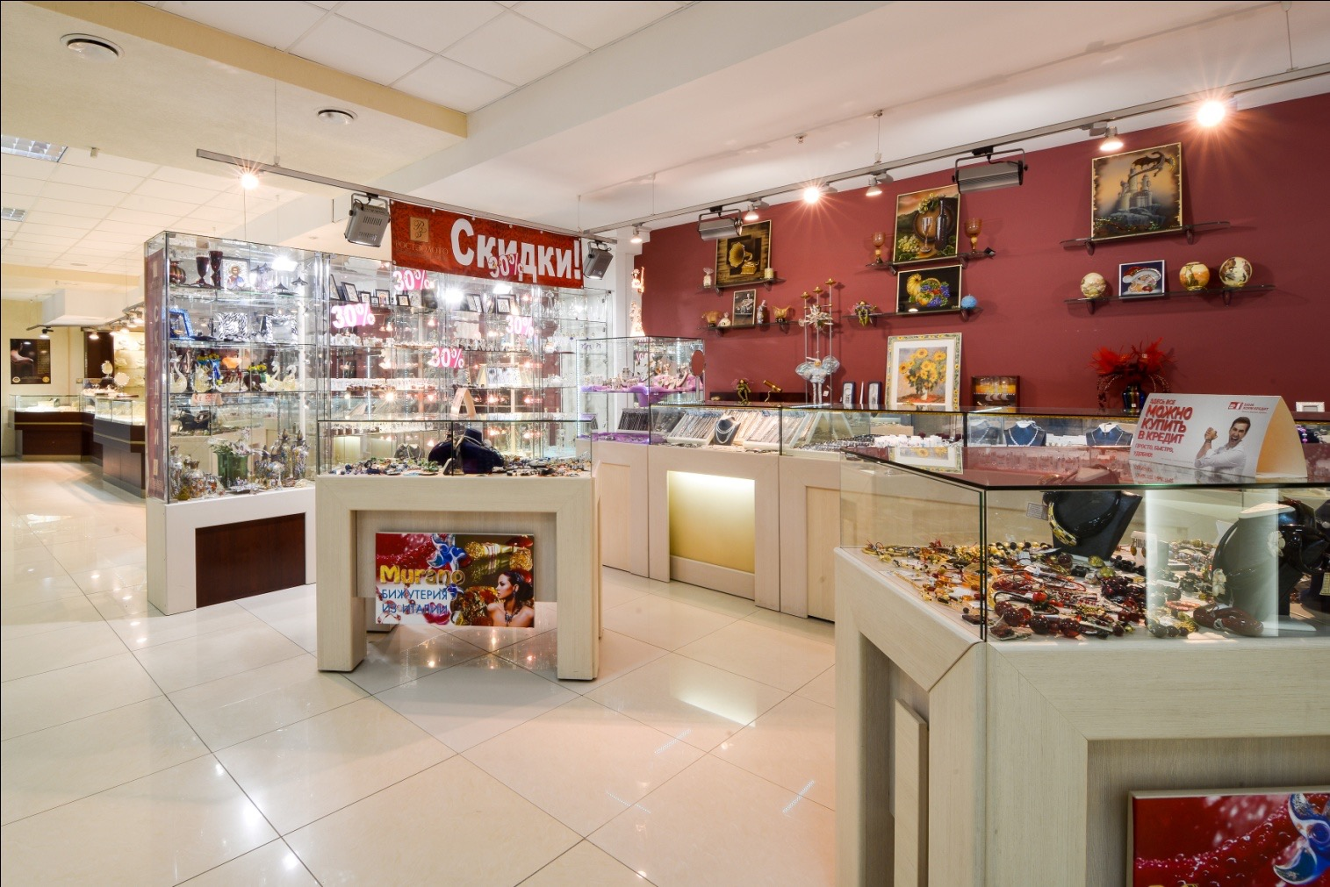
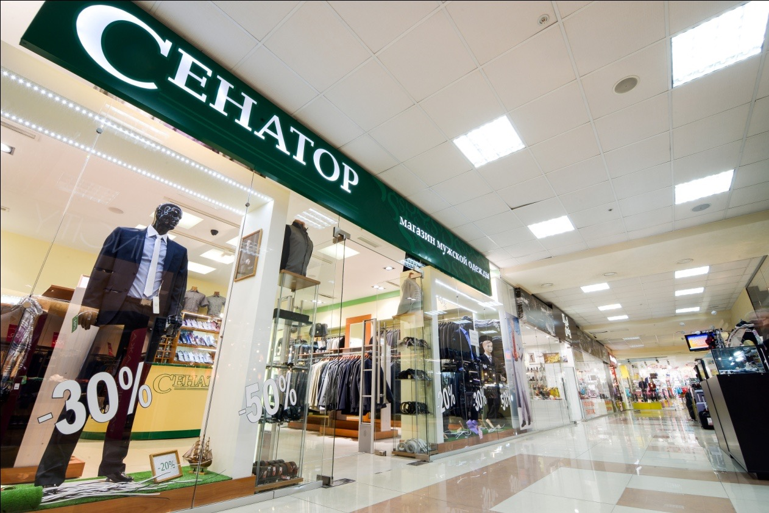
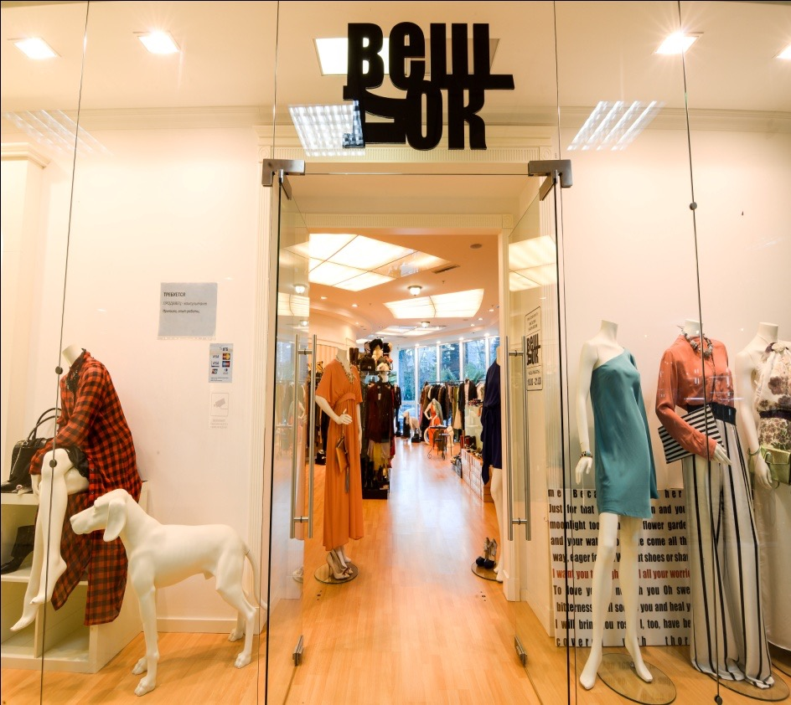
–

Slide 7
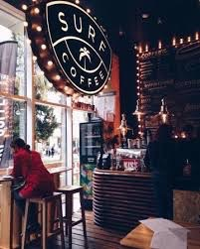
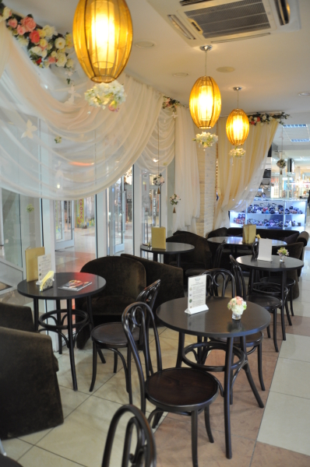
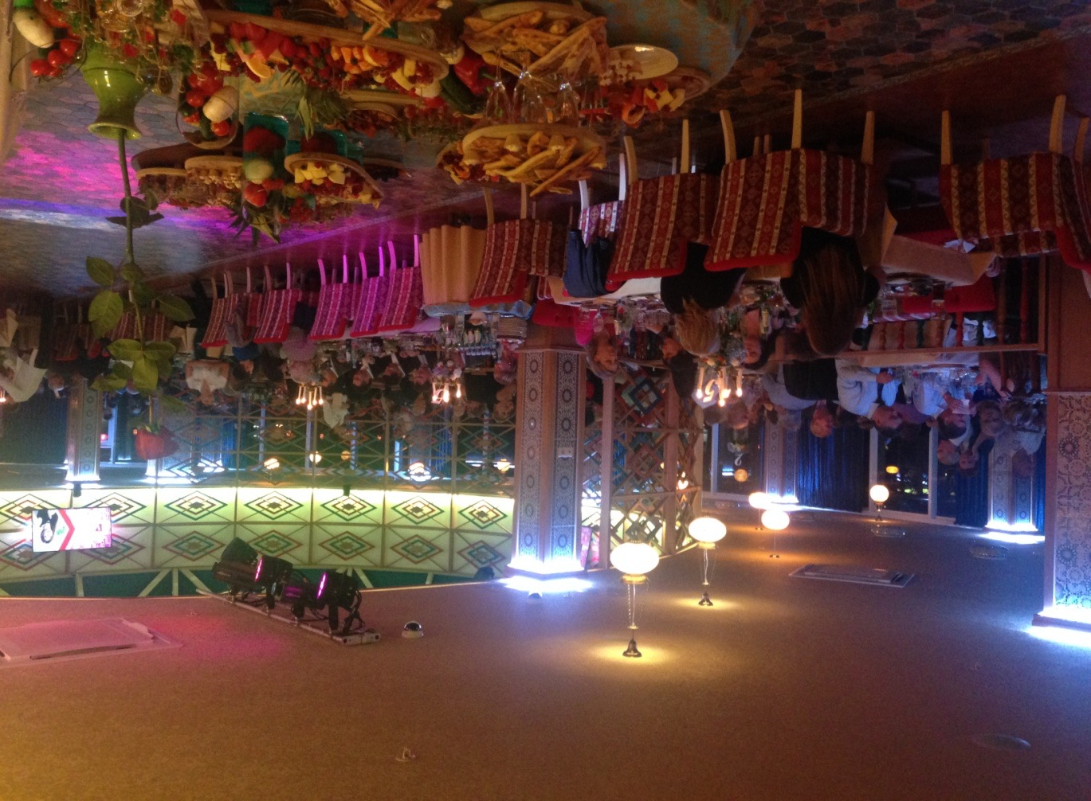
Для удобства гостей в торгово-деловом центре «Александрия» успешно работают рестораны и кафе, с посадкой от 50 до 300 человек.
–

Slide 8
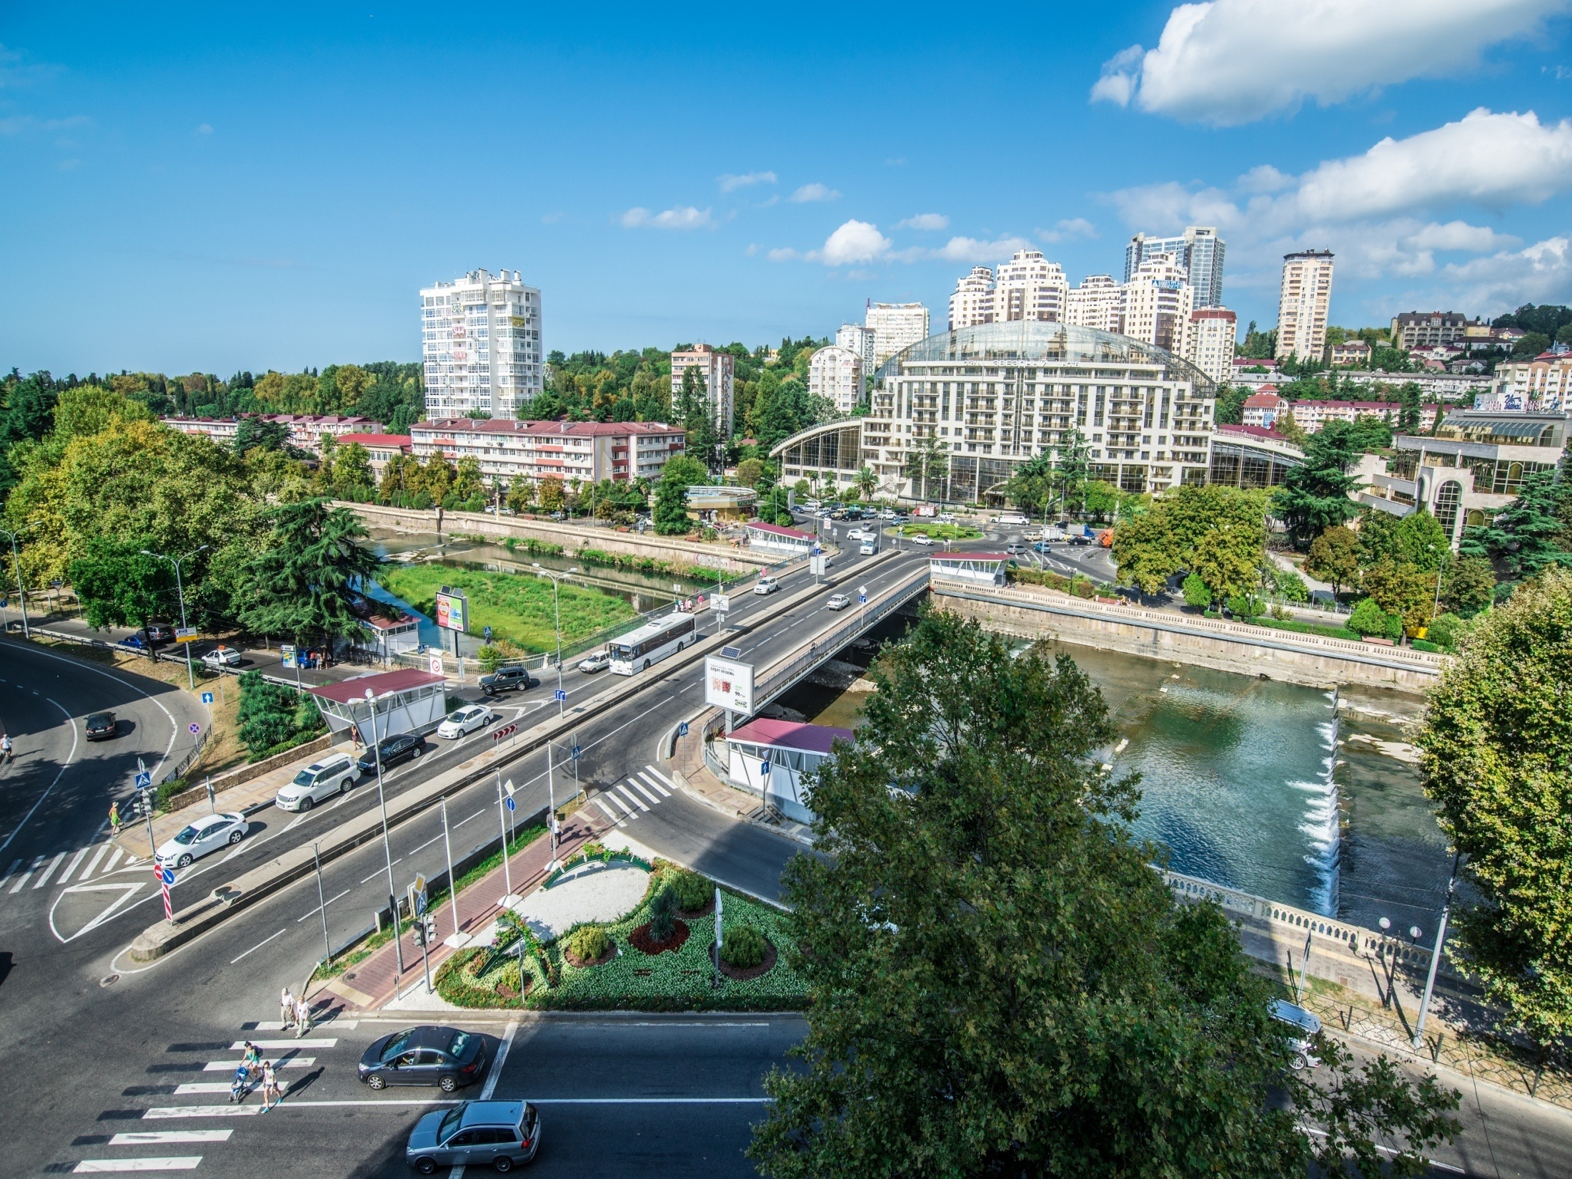

Slide 9
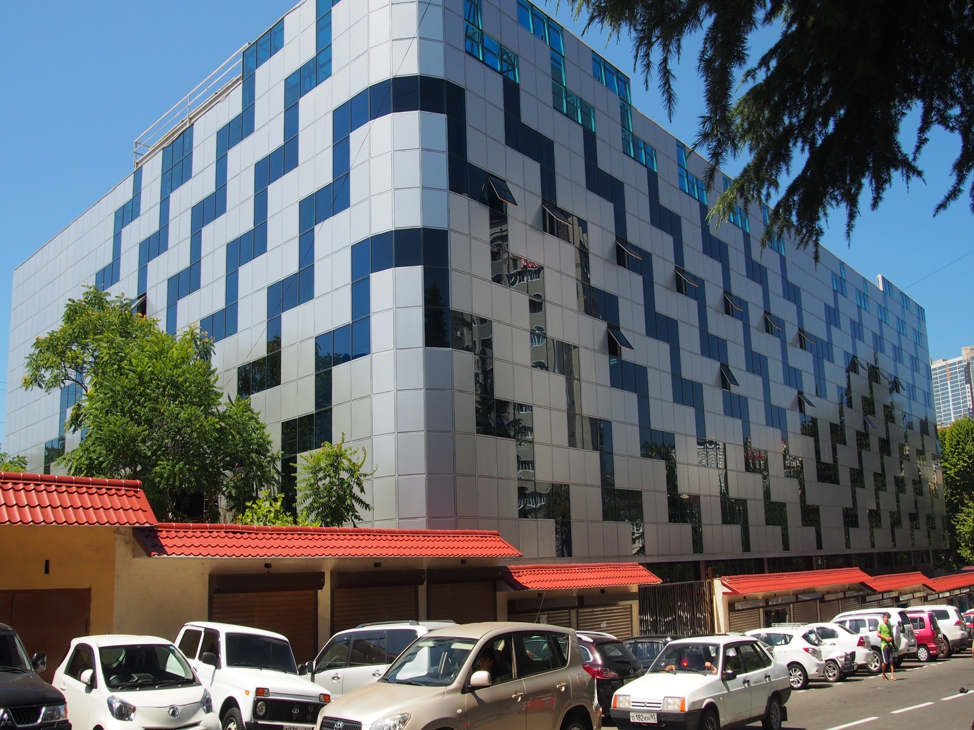
Торгово – деловой центр «Александрия», 2 очередь – «Центральный рынок», находится на пересечении центральных улиц города – Северная и Конституции – в деловой части Сочи, где расположены основные административные здания, офисы, гостиницы, магазины, рестораны, культурные и исторические достопримечательности.
К торговому центру предусмотрены подъезды
с нескольких улиц, есть прекрасная возможность воспользоваться услугами собственной большой автостоянки.

Slide 10

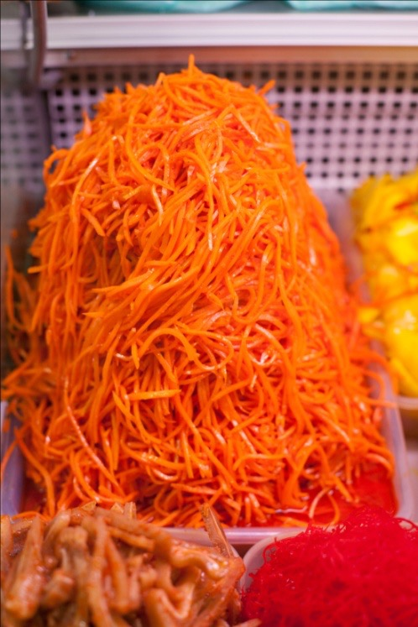
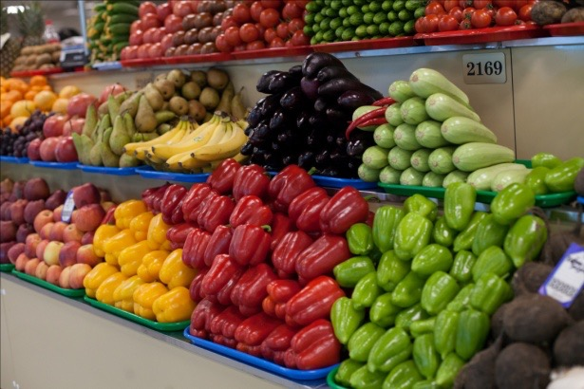
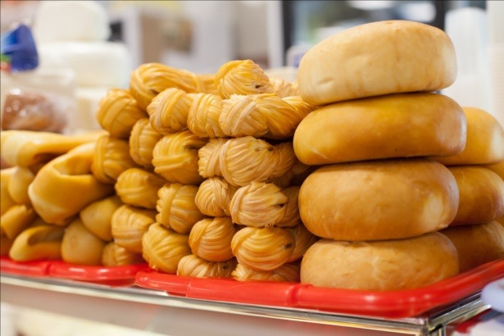
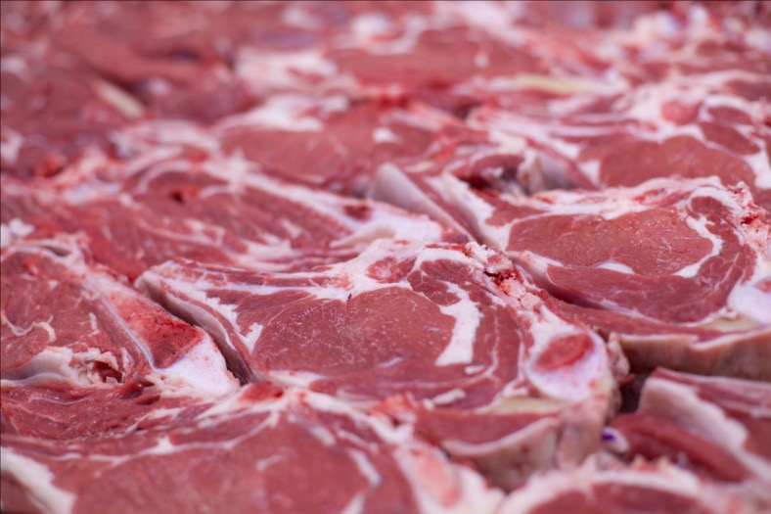
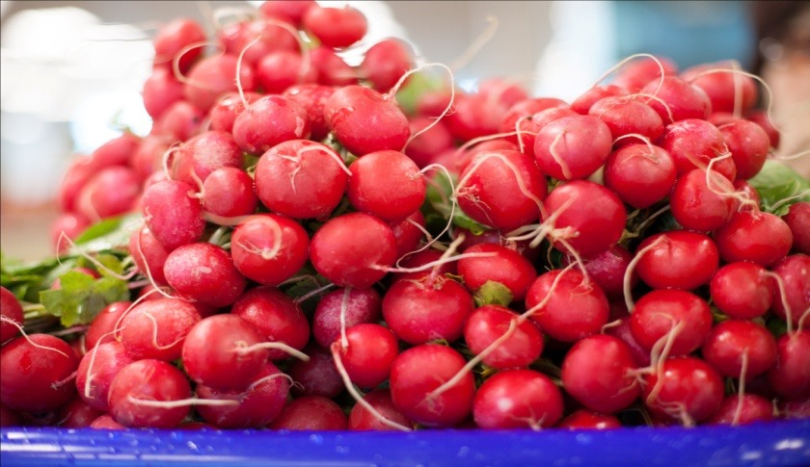
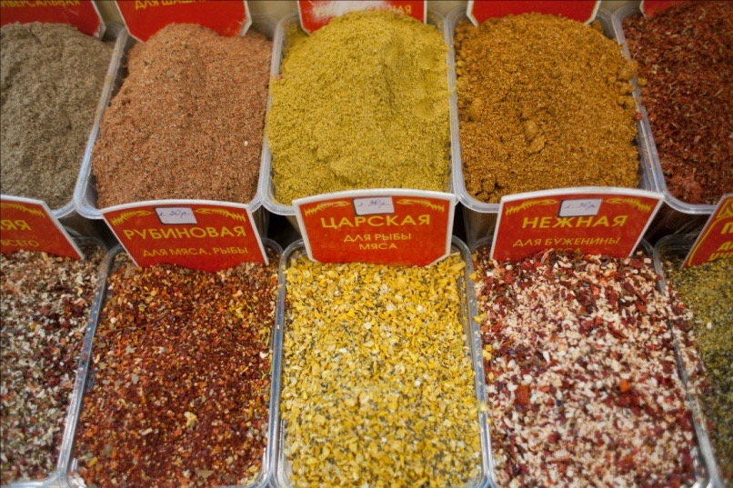
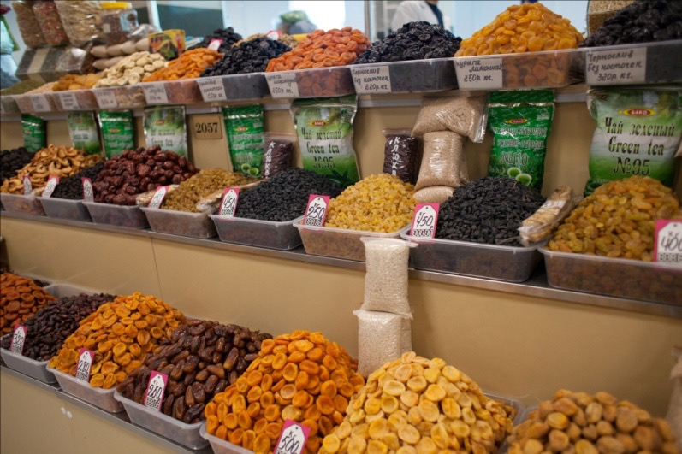
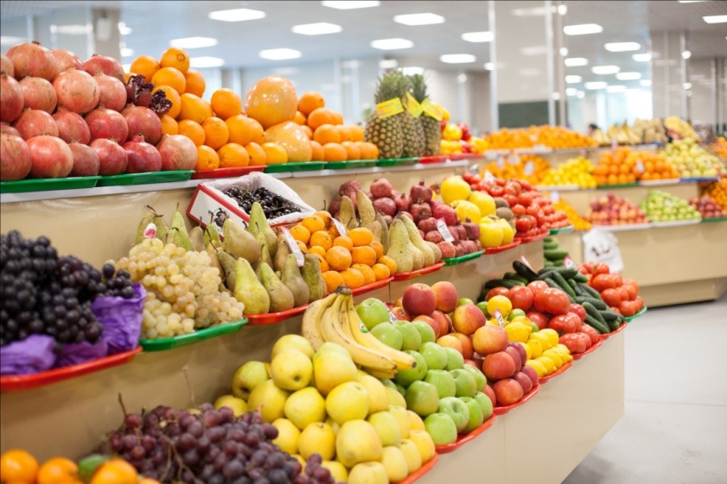
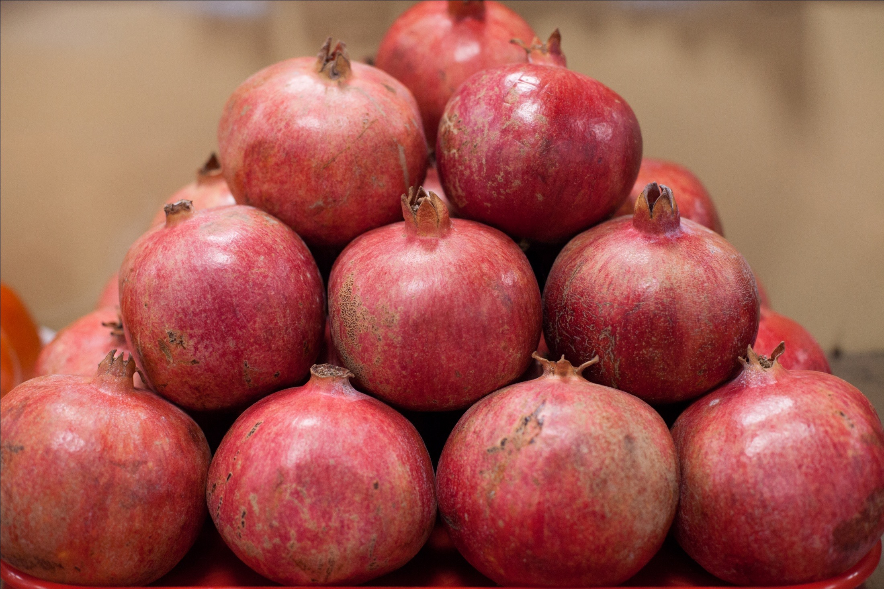
На двух первых этажах второй очереди ТДЦ Александрия располагается любимый жителями и гостями курорта Центральный рынок, богатый изобилием продуктов всех категорий. Ежедневно рынок посещают тысячи посетителей, среди которых домохозяйки и представители крупных сетей ресторанов. Это создает постоянный поток клиентов, а также возможность избежать затраты в любых рекламных акциях Вашей фирмы

Slide 11
–

Slide 12
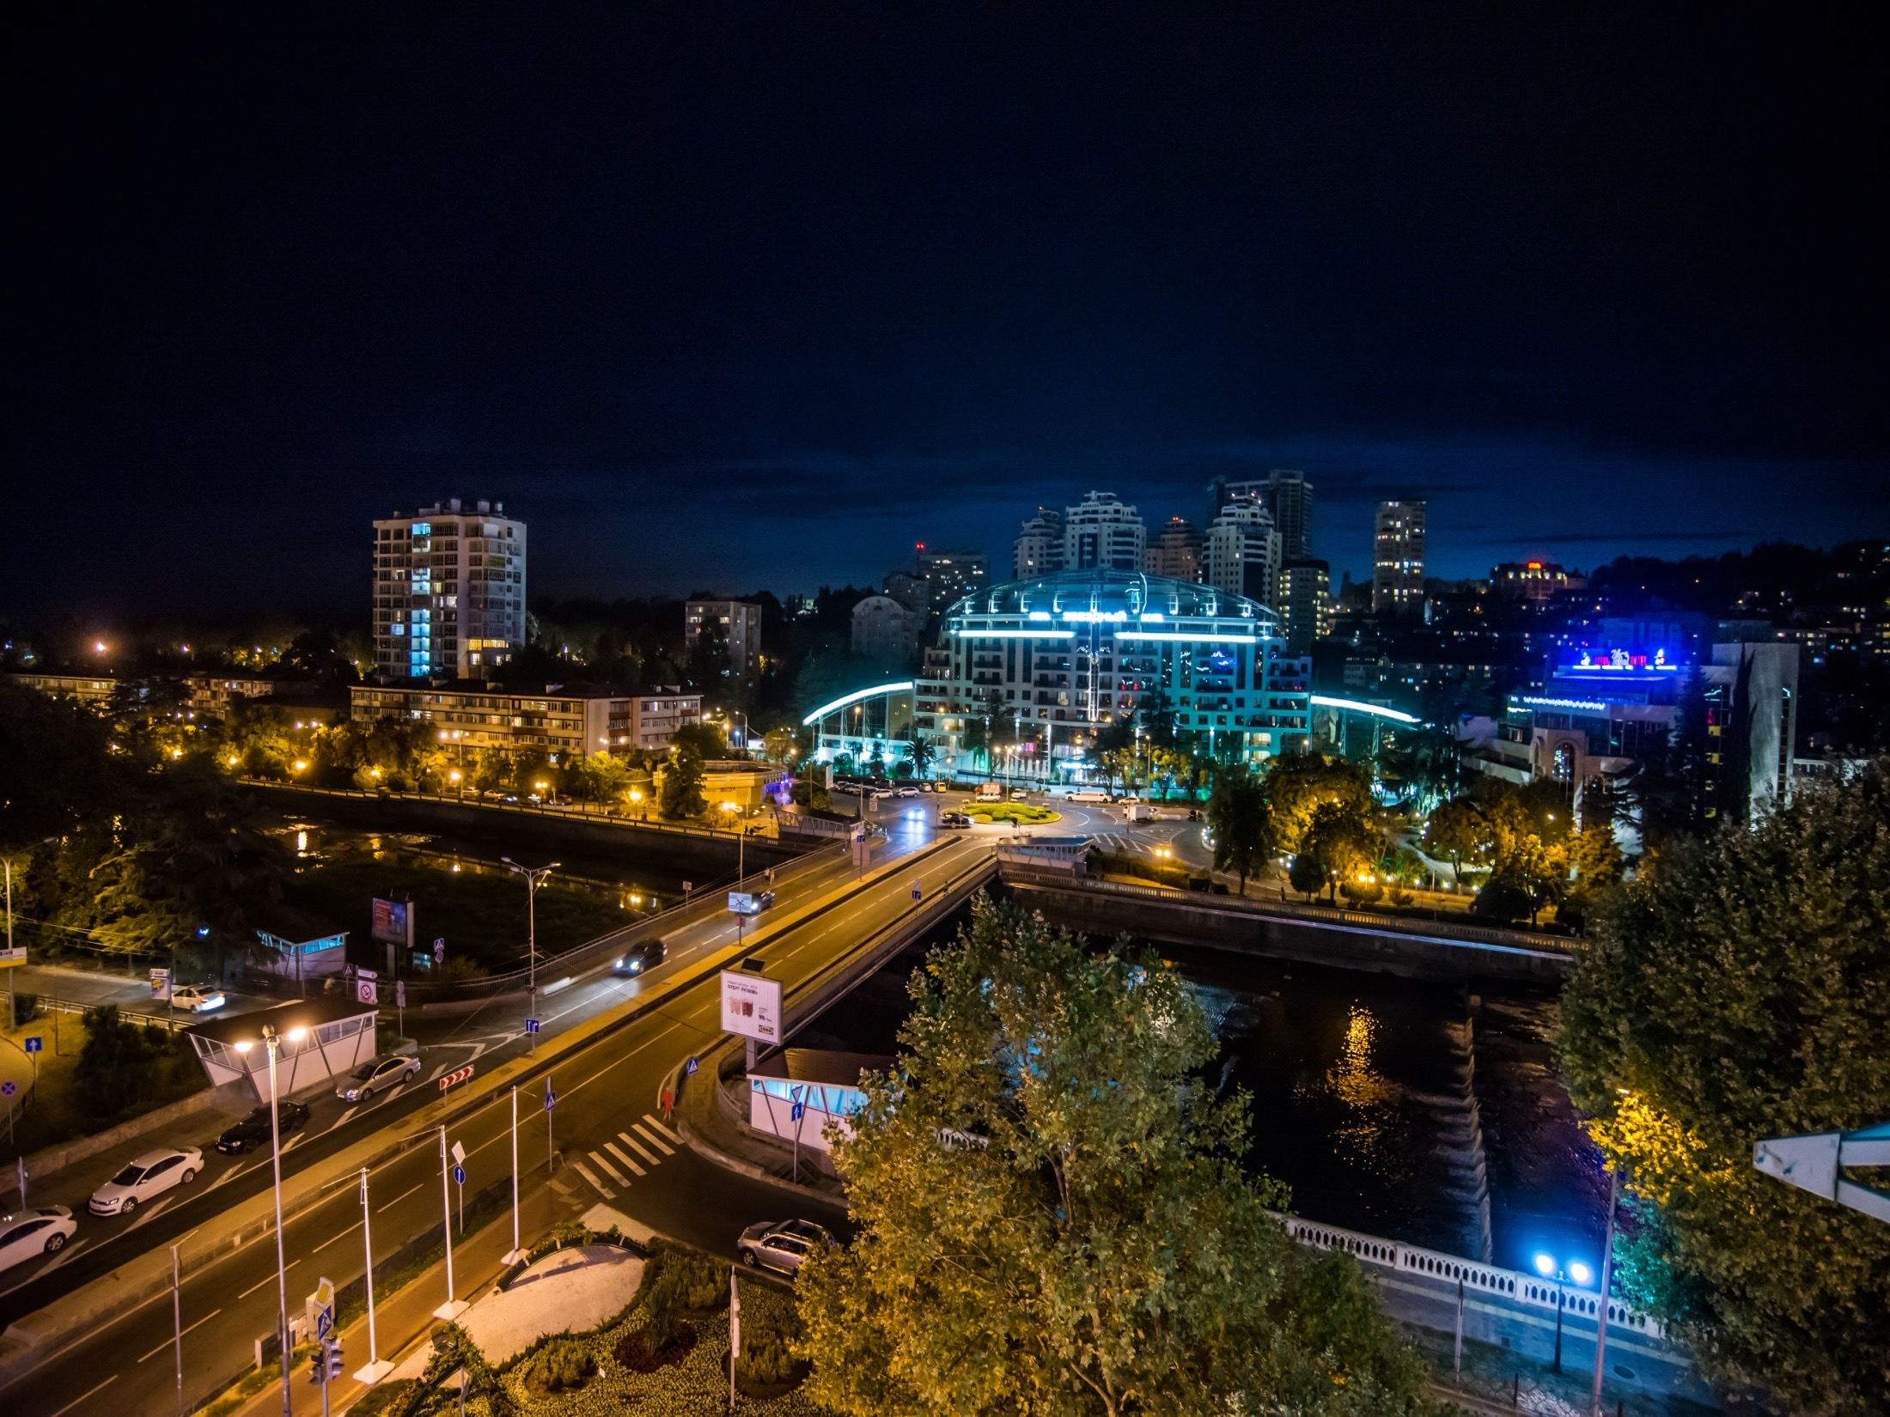
–

Slide 13



